Slide 1
Geschichte in fünf Texanischer Unabhängigkeitskrieg (1835 – 1836)

Slide 2
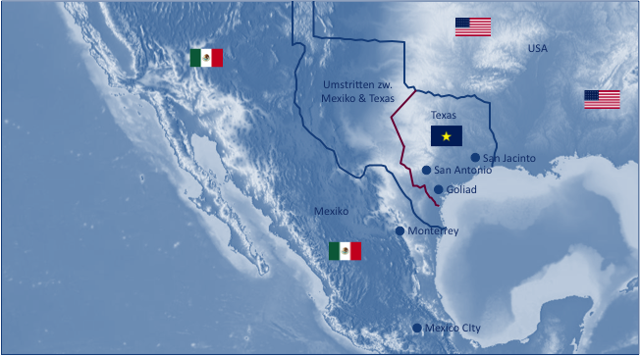
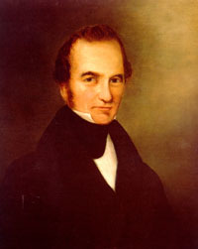
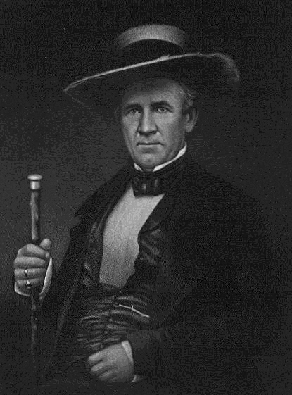
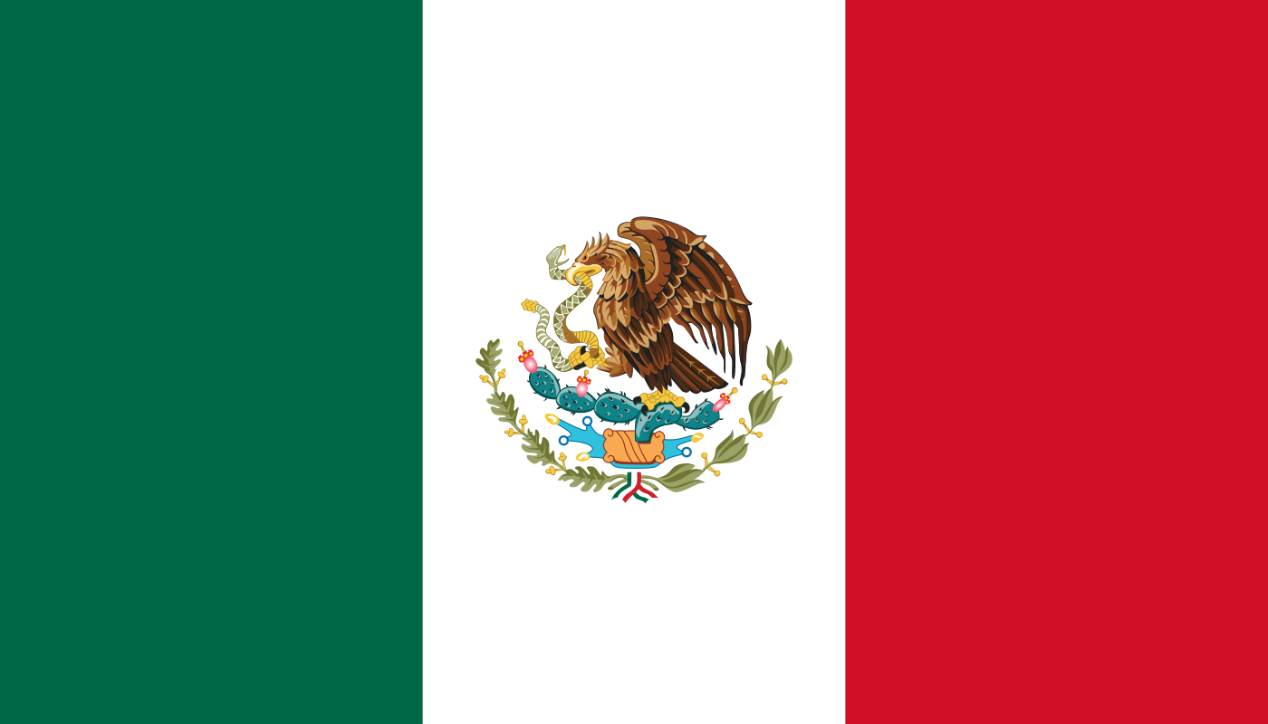
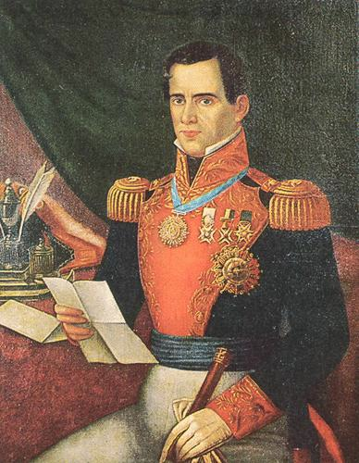
Überblick
Die Beteiligten:
Texas
Stephen F. Austin
(1793 – 1836)
Sam Houston
(1793 – 1863)
Datum
02. Okt. 1835 – 21. Apr. 1836
Ort
Texas, Nordamerika
Beginn
Schlacht von Gonzales
Ende
Schlacht von San Jacinto
Mexiko
Antonio Lopez de Santa Anna
(1794 – 1876)

Slide 3
Hintergrund
Mexiko erlangt 1821 seine Unabhängigkeit von Spanien & entwickelt sich in der Folge zu einem dezentralen Bundesstaat
Insb. im Hinblick auf die Bedrohungen durch Indianer werden in den Bundesstaaten starke Milizen aufgebaut / zugelassen
Massenhafte Einwanderung von Amerikanern nach Texas
Texaner 1834: >30‘000
Mexikaner 1834: 7‘800
Texanisches Streben nach Eigenständigkeit innerhalb eines mexikanischen Bundesstaates
1833 wird Santa Anna mexikanischer Präsident / Diktator & wandelt Mexiko in einen zentralistischen Staat mit restriktiven (wirtschaftlichen) Gesetzen
Santa Anna plant die Milizen in den Bundesstaaten zu entwaffnen

Slide 4
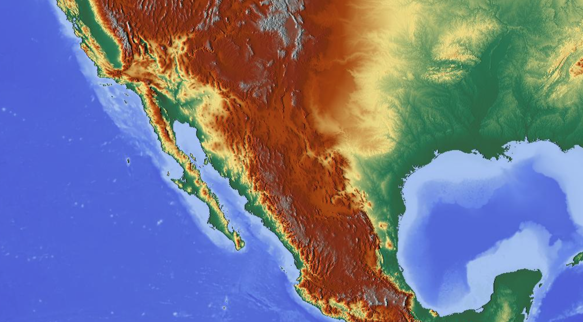
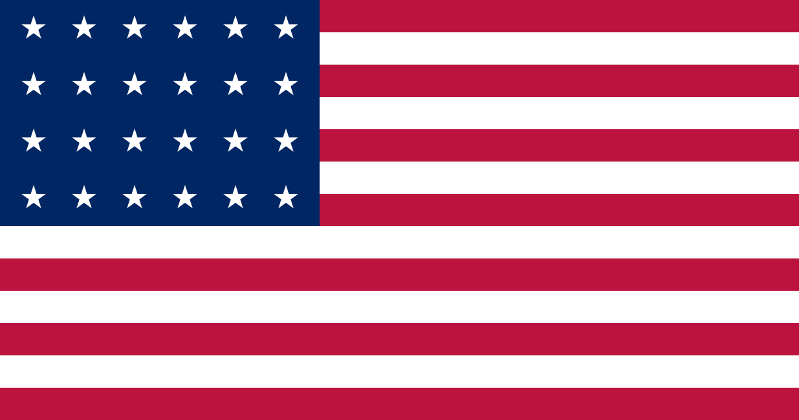
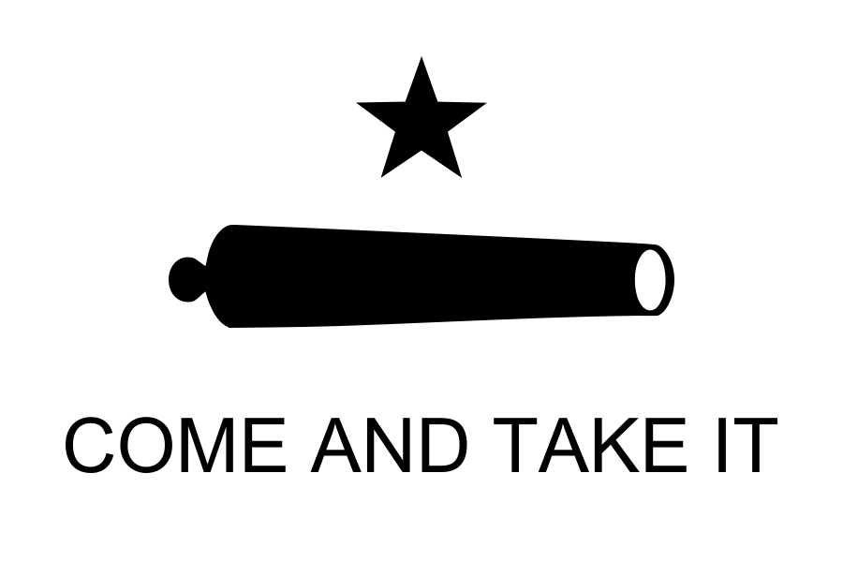
Verlauf: Frühe texanische Erfolge
Sep. 1835: 100 in San Antonio stationierte Dragoner sollen eine texanische Kanone sicherstellen
02. Okt. 1835: Texaner siegen über die Dragoner in der Schlacht von Gonzales
USA
Okt. – Nov. 1835: Texaner siegen in mehreren kleineren Schlachten: Goliad, Lipantitla, Concepcion & Grass Fight
Texas
San Jacinto
San Antonio
Goliad
Mexiko
Monterrey
12. Okt. – 11. Dez. 1835: Bei der texanischen Belagerung & Einnahme von Bexar werden militärische Mängel bei der texanischen Freiwilligenarmee deutlich
Mexico CIty
Nov. 1835: Texas bildet eine Regierung & beschließt die Aufstellung von regulären Truppen unter dem Kommando von Sam Houston

Slide 5
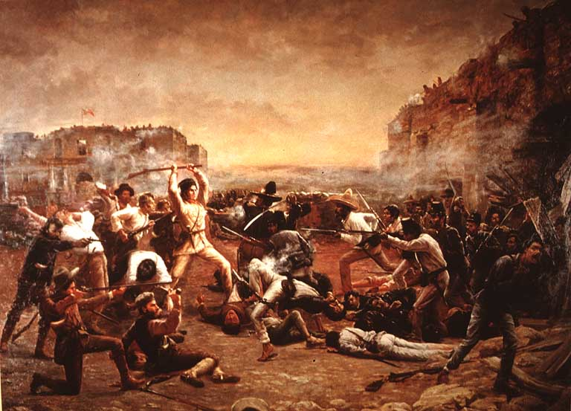
Verlauf: Santa Annas Offensive
23. Feb. – 06. März 1836: Bei der Schlacht The Alamo fallen alle Texaner (ca. 250) & ca. 600 Mexikaner fallen oder werden verwundet
USA
März 1836: Erfolgreiche Goliad-Kampagne der Mexikaner
Texas
San Jacinto
San Antonio
Goliad
Mexiko
Monterrey
Dez. 1835 – Feb. 1836: Santa Anna marschiert mit mex. Armee nach Texas
27. März 1836: Mex. Truppen verüben auf Befehl Santa Annas das Goliad-Massaker, bei dem 342 Gefangene ermordet werden
Mexico CIty

Slide 6
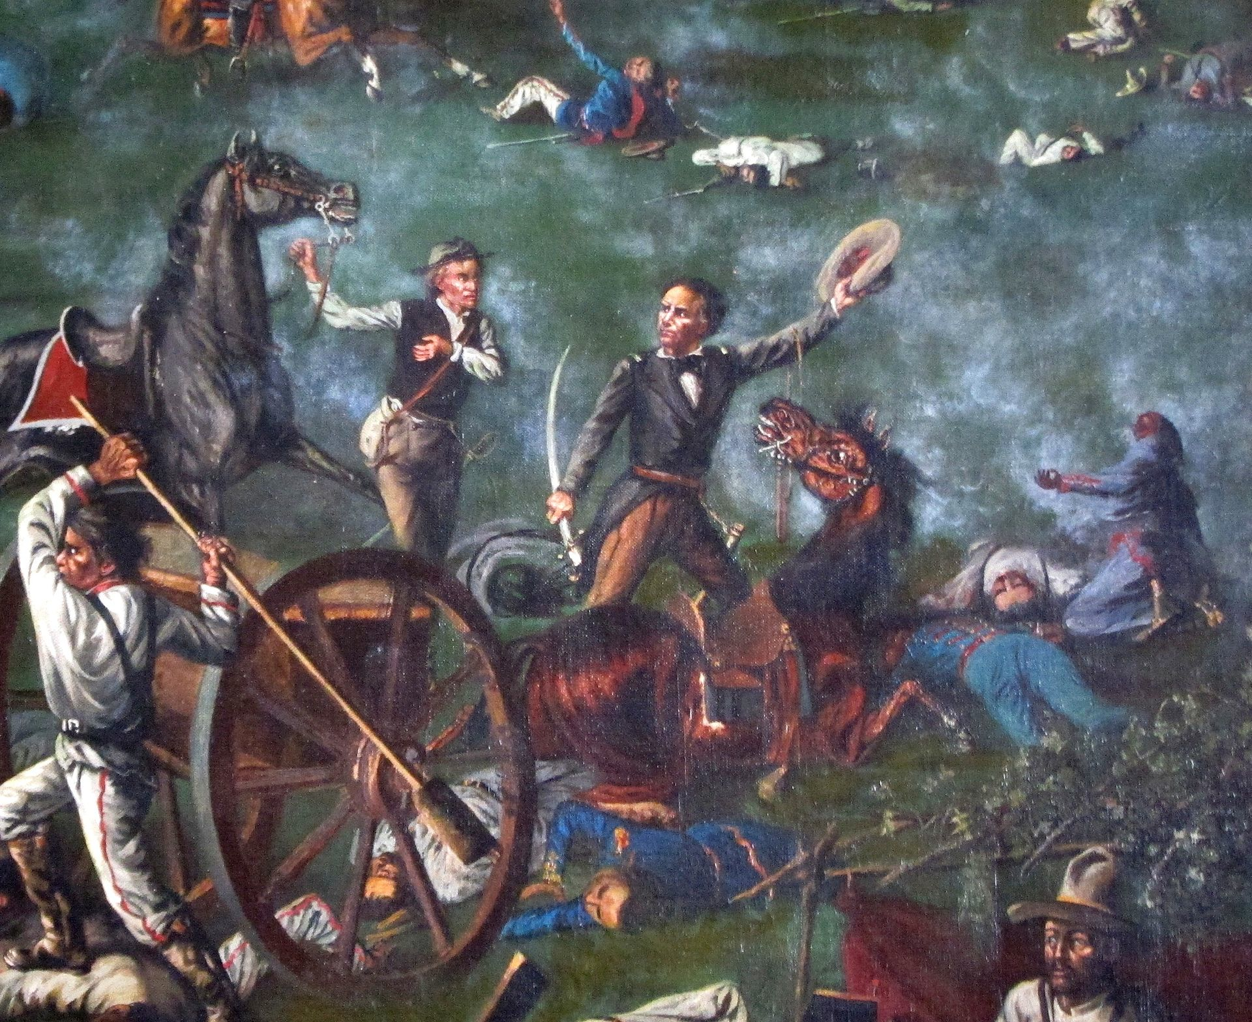
Verlauf: Runaway Scrape & Texanischer Sieg
März – Apr. 1836: Texanische Armee weicht den Mexikanern im Runaway Scrape aus
21. Apr. 1836: Entscheidender Sieg der Texaner in der Schlacht von San Jacinto, in der auch Santa Anna gefangen genommen wird
USA
Santa Anna verfolgt die Texaner mit einem Teil seiner Truppen
Texas
San Jacinto
San Antonio
Goliad
Mexiko
Monterrey
14. May 1836: Santa Anna erkennt die texanische Unabhängigkeit in den Verträgen von Velasco an
Mexico CIty
Verträge von Velasco werden von Mexiko nicht anerkannt

Slide 7
Folgen
USA
Umstritten zw.
Mexiko & Texas
Texas
San Jacinto
San Antonio
Goliad
Mexiko
Monterrey
Unabhängigkeit Texas (von Mexiko nicht anerkannt)
Feindseeligkeiten zwischen Mexiko & Texas dauern bis in die 1840er Jahre an
Die texanische Frage wird erst mit dem Mex.-Amerik. Krieg (1846 – 1848) endgültig gelöst
Wegbereiter für den Beitritt Texas zu den USA & den Mexikanisch-Amerikanischen Krieg
Mexico CIty

Slide 8
www.geschichte-in-5.de

